Slide 1
패킷 분석 프로그램 설계 보고서
컴퓨터 네트워크 6팀
컴퓨터 공학부
2016154045
김 관 응
컴퓨터 공학부
2014152019
심 지 섭
컴퓨터 공학부
2016154044
강 명 수

Slide 2

목 차
1. 목표
2. 설계 환경
3. 설계 내용
4. 설계 결과
5. 기대 효과

Slide 3

1. 목표

Slide 4
1. 목표
네트워크 상에서 전달되는 패킷을 캡처하고 캡처한 패킷을 분석
TCP 사용 응용프로그램의 경우
연결접속, 데이터송수신, 연결해제 단계로 나누어서 데이터 캡처
IP 헤더
Version Number | Header Length |  | Service Type | Packet Length
Identification |  |  |  |  | DF | MF |  |  | Fragment Offset
Time to Live |  | Transport |  | Header Checksum
Source Address
Destination Address
Options |  |  |  |  |  |  | Padding

Slide 5
1. 목표
TCP 헤더
Source Port |  |  |  |  |  |  |  | Destination Port
Sequence Number
Acknowledgement Number
Data OffSet | Reserved | U R G | A C K | P S H | P S T | S Y N | F I N | Window Size
Checksum |  |  |  |  |  |  |  | Urgent Pointer
Options |  |  |  |  |  |  |  | Padding
UDP 헤더
Source Port | Destination Port
UDP Length | UDP Checksum
DATA

Slide 6
2. 설계 환경

Slide 7


2. 설계 환경
Ubuntu

Slide 8



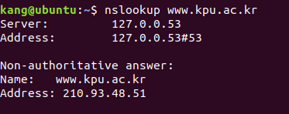

2. 설계 환경
Ubuntu
HTTP : firefox
DNS : nslookup을 이용한 kpu 서버 주소 요청
email : KPU E-mail
p2p : 비트코인 프로토콜

Slide 9
3. 설계 내용

Slide 10
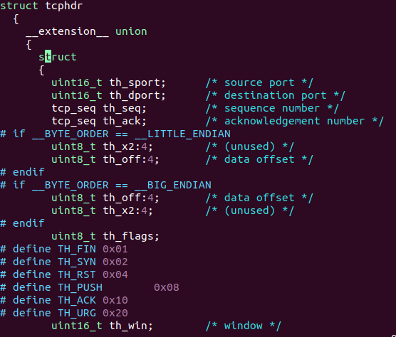
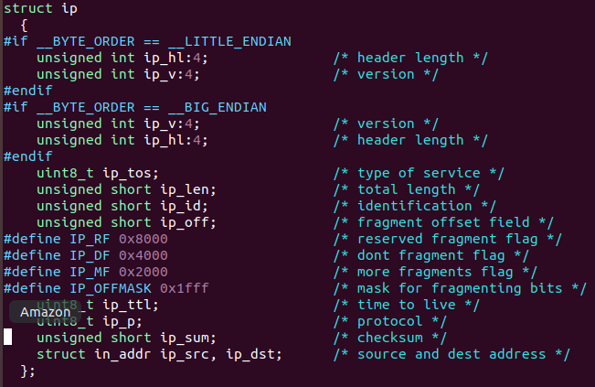
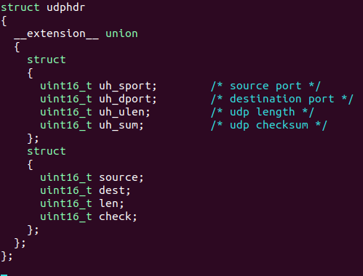
3. 설계 내용 (소스 코드)
구조체

Slide 11
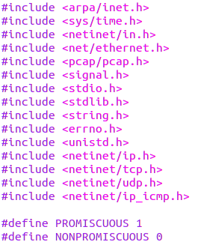
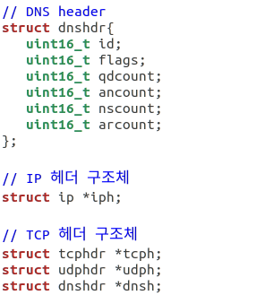
3. 설계 내용 (소스 코드)
구조체

Slide 12
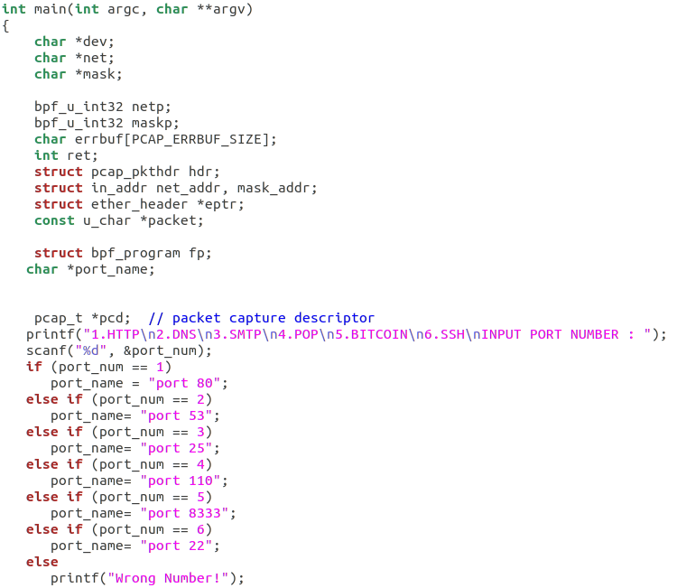
3. 설계 내용 (소스 코드)
main

Slide 13
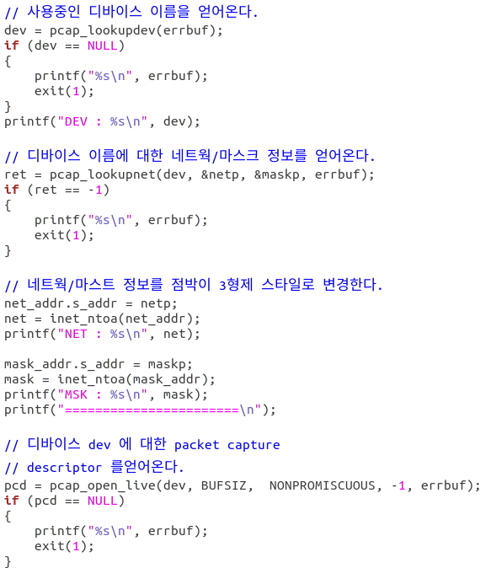
3. 설계 내용 (소스 코드)

Slide 14
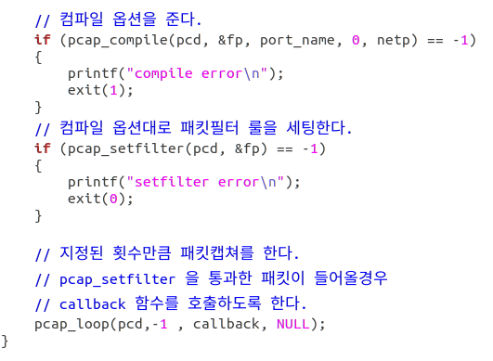
3. 설계 내용 (소스 코드)

Slide 15
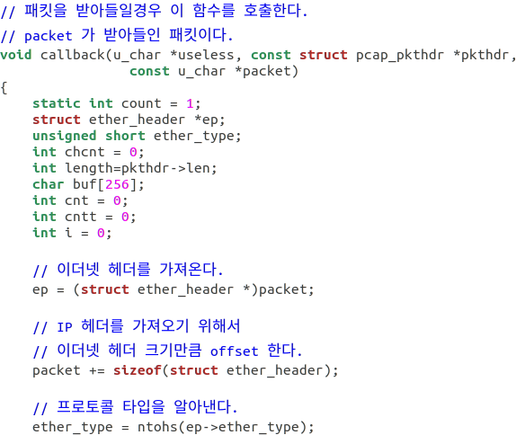
3. 설계 내용 (소스 코드)

Slide 16
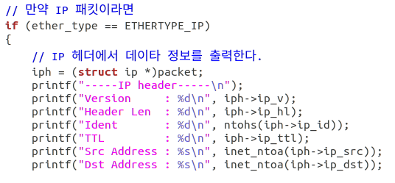
3. 설계 내용 (소스 코드)
IP header

Slide 17
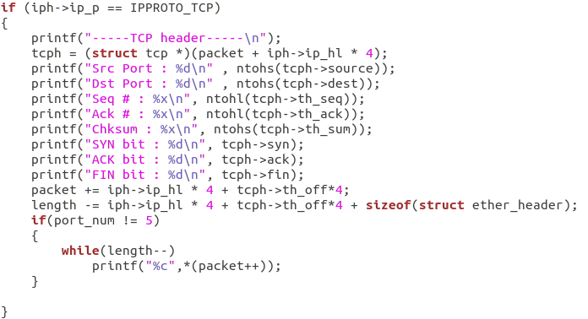
3. 설계 내용 (소스 코드)
TCP header

Slide 18
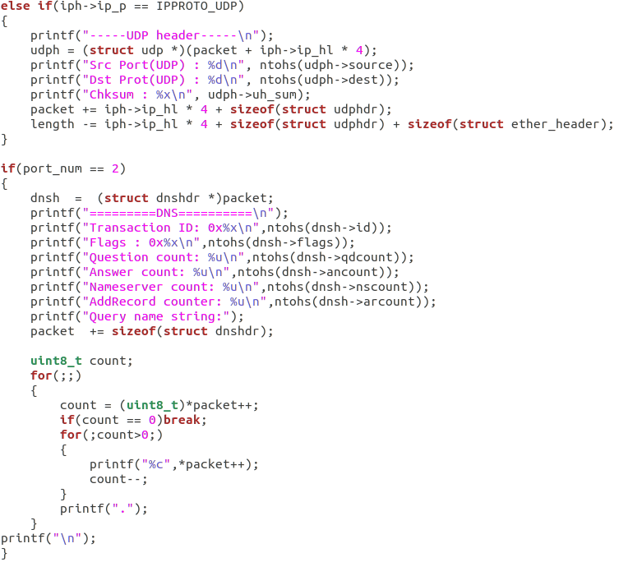
3. 설계 내용 (소스 코드)
UDP header

Slide 19
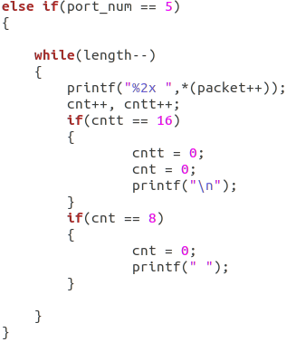
3. 설계 내용 (소스 코드)

Slide 20
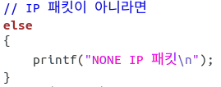
3. 설계 내용 (소스 코드)

Slide 21
4. 설계 결과

Slide 22
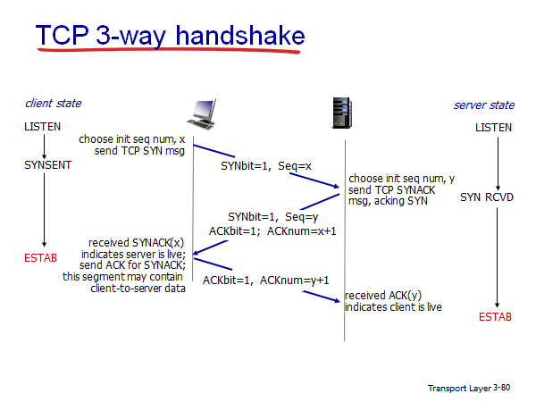
4. 설계 결과
TCP 연결

Slide 23
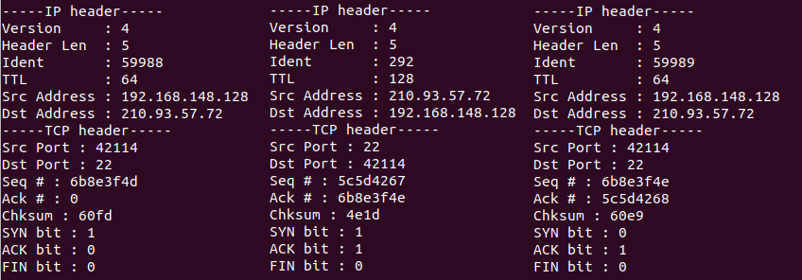
4. 설계 결과
TCP 연결

Slide 24
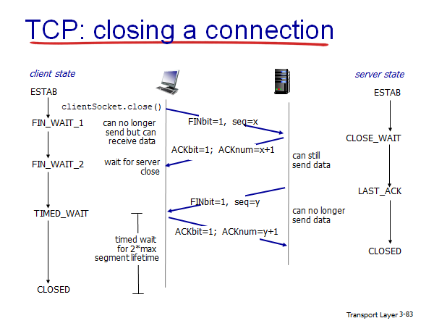
4. 설계 결과
TCP 종료

Slide 25
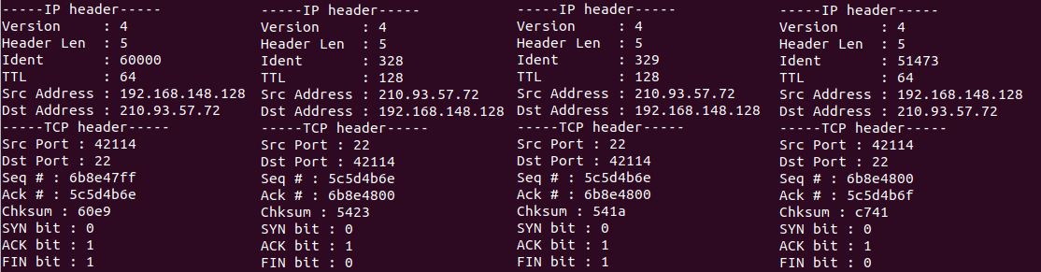
4. 설계 결과
TCP 종료

Slide 26
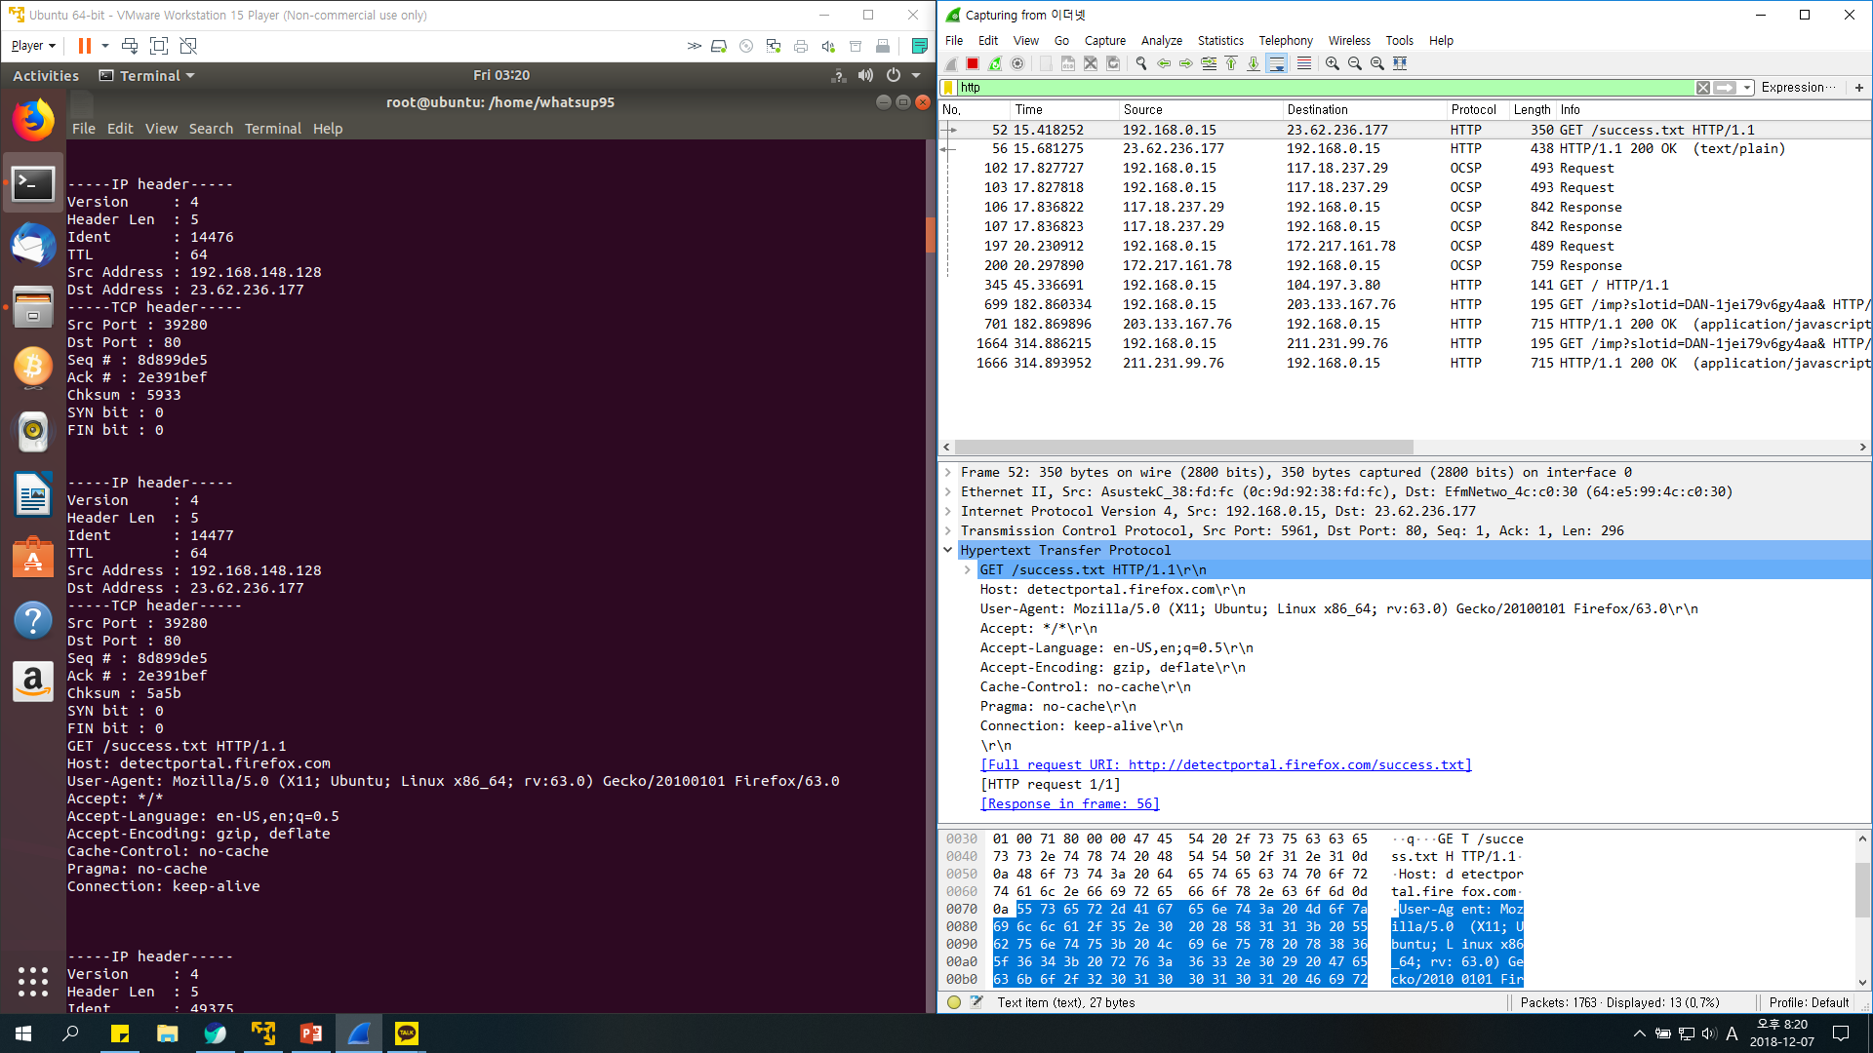
4. 설계 결과
Ubuntu Linux VS WireShark : HTTP(GET 요청)

Slide 27
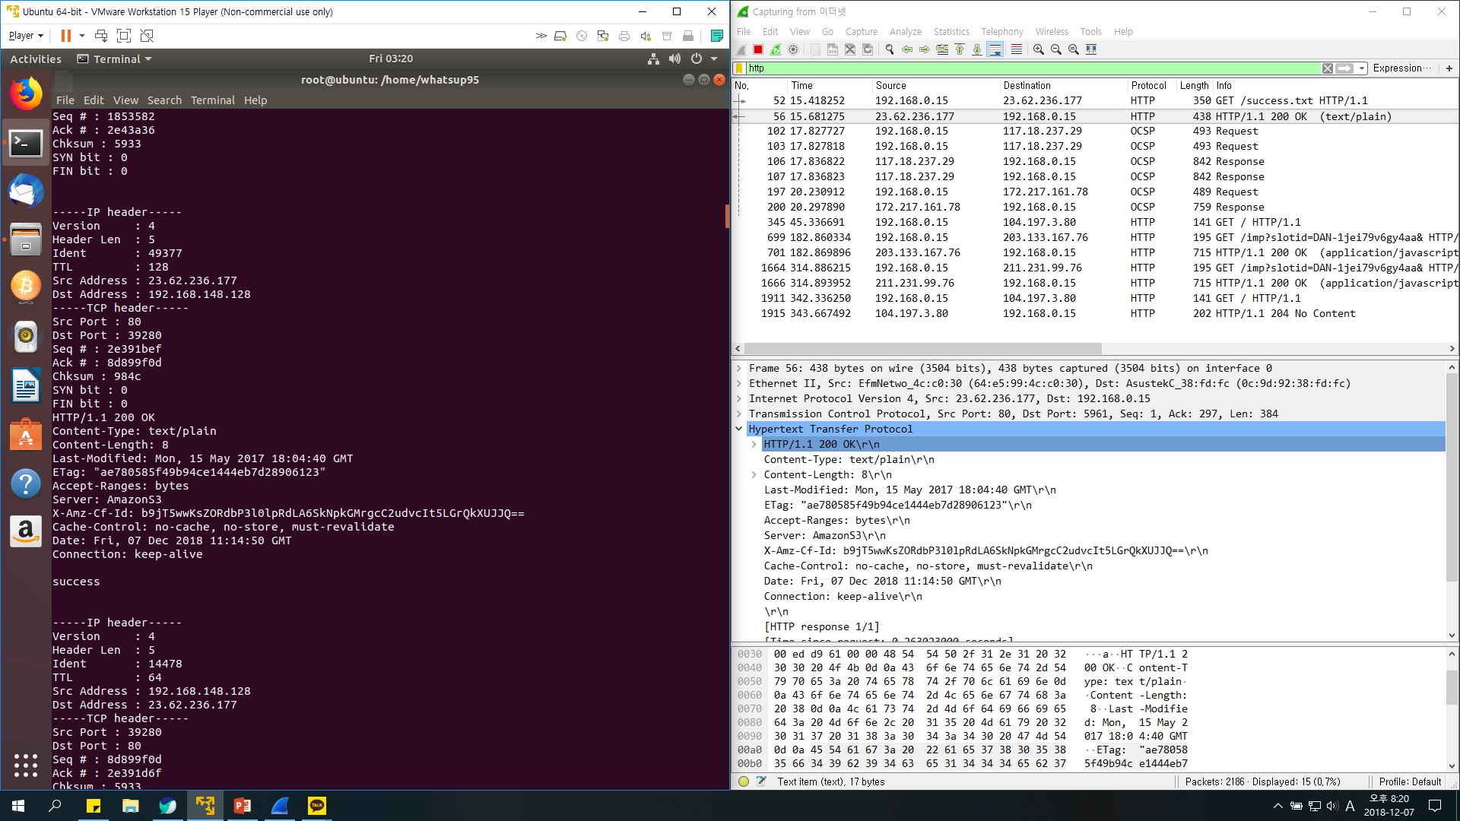
4. 설계 결과
Ubuntu Linux VS WireShark : HTTP(200 OK 응답)

Slide 28
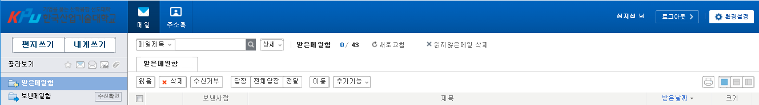
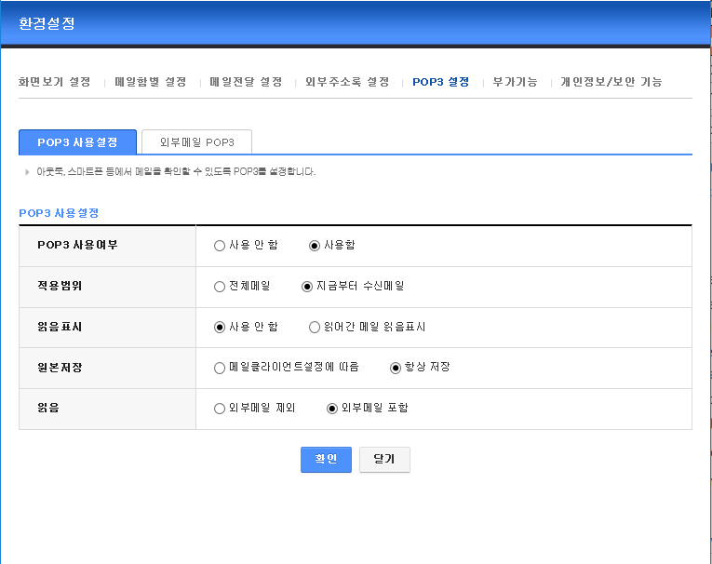
4. 설계 결과
Ubuntu Linux VS WireShark : E-mail - 메일서버 구성
학교 메일계정에서 pop3 이용을 허용한다.

Slide 29
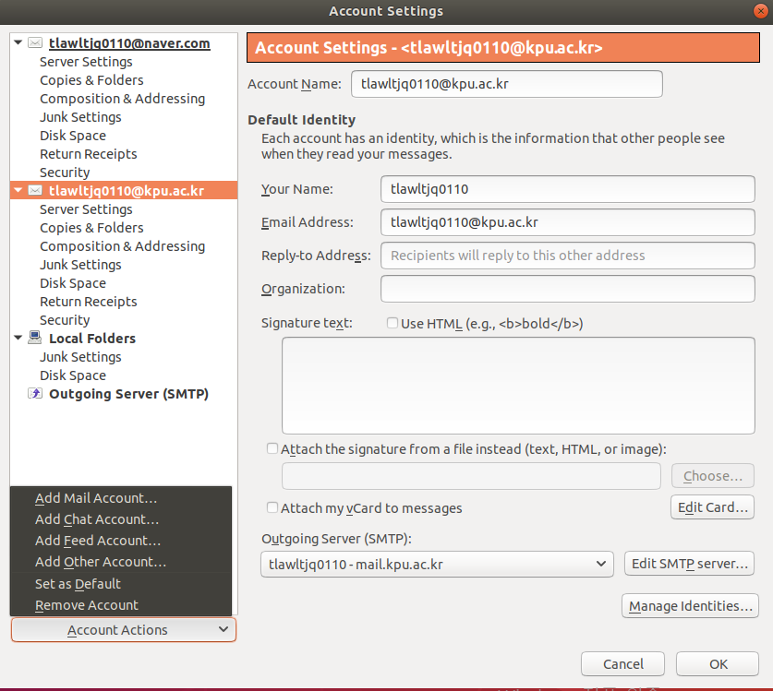
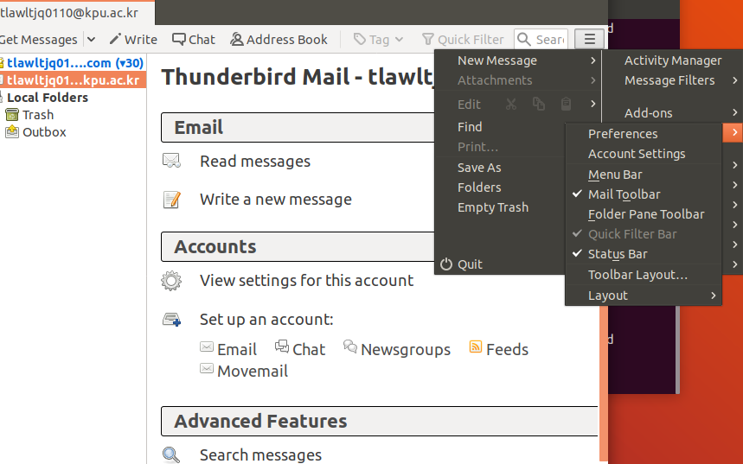
4. 설계 결과
Ubuntu Linux VS WireShark : E-mail - 메일서버 구성
우분투 Thunderbird 를 이용해서 메일서버를 구축한다.

Slide 30
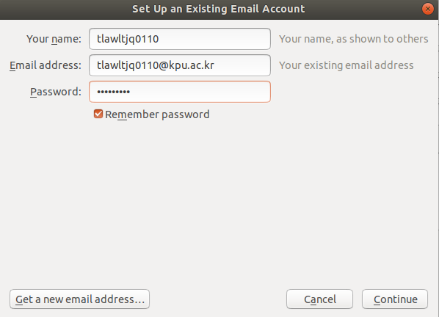
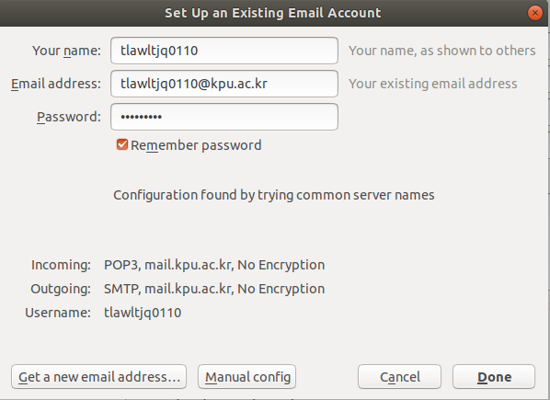
4. 설계 결과
Ubuntu Linux VS WireShark : E-mail - 메일서버 구성
우분투 Thunderbird 를 이용해서 메일서버를 구축한다.

Slide 31
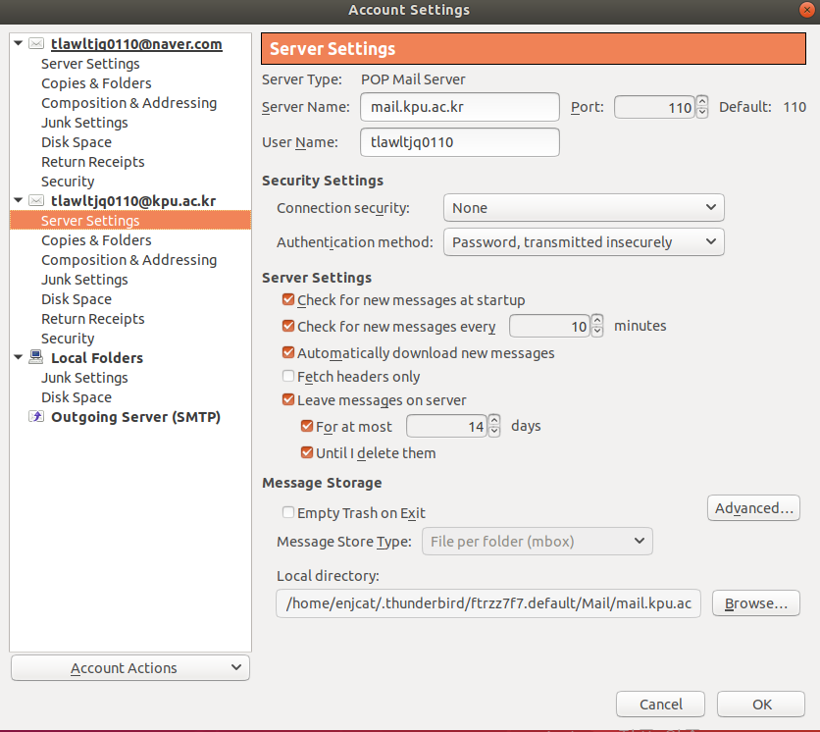
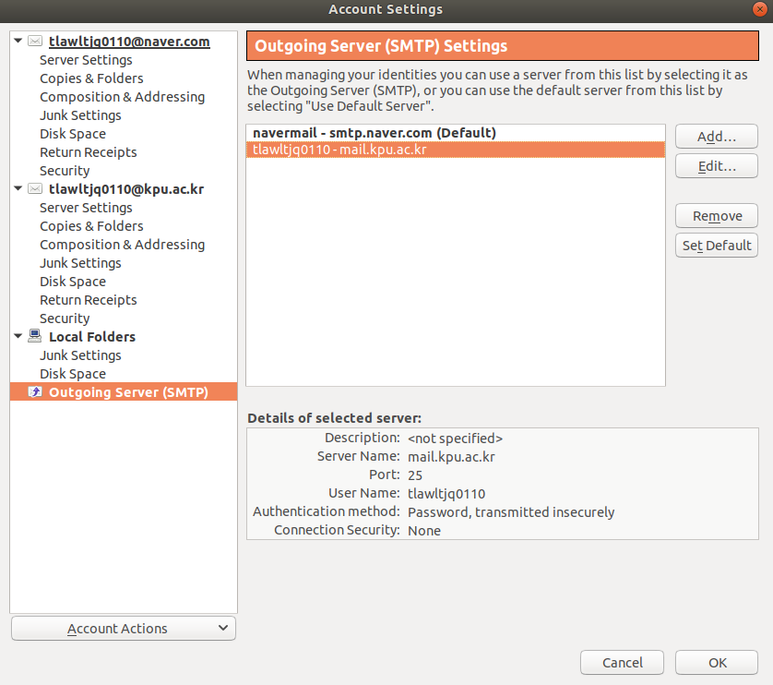
4. 설계 결과
Ubuntu Linux VS WireShark : E-mail - 메일서버 구성
우분투 Thunderbird 를 이용해서 메일서버를 구축한다.

Slide 32
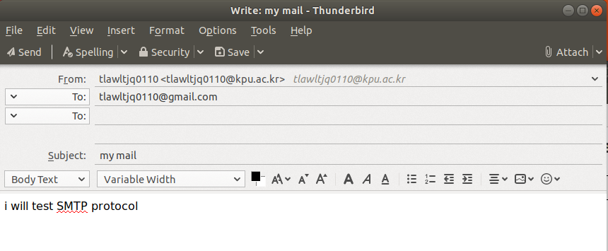
4. 설계 결과
Ubuntu Linux VS WireShark : E-mail – SMTP

Slide 33
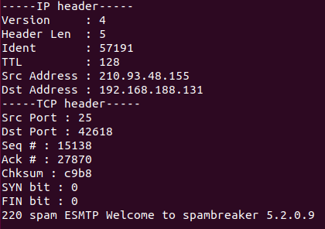
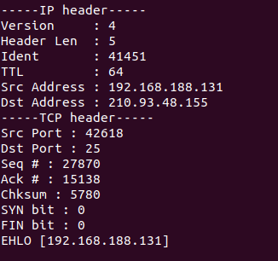
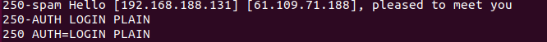
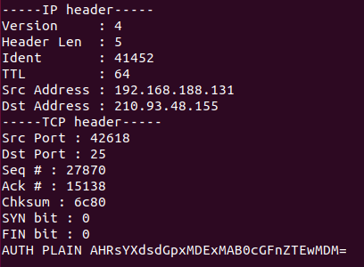
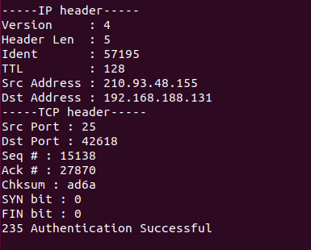
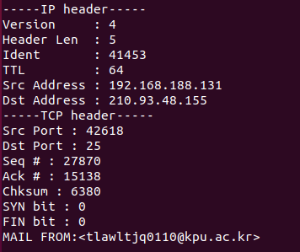
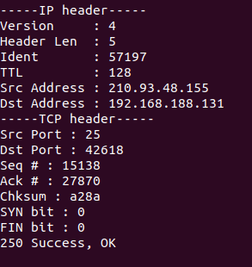
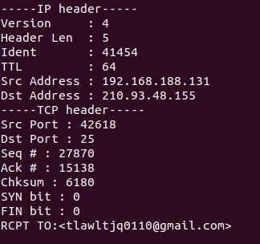
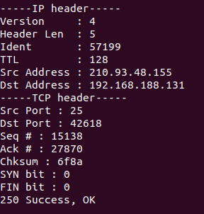
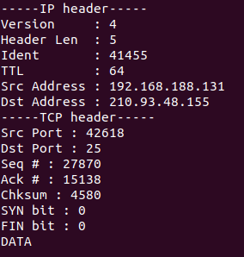
4. 설계 결과
Ubuntu Linux VS WireShark : E-mail – SMTP

Slide 34
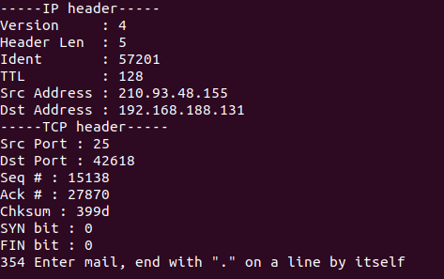
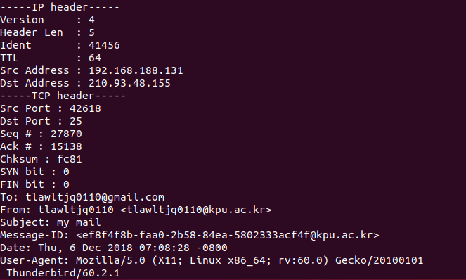
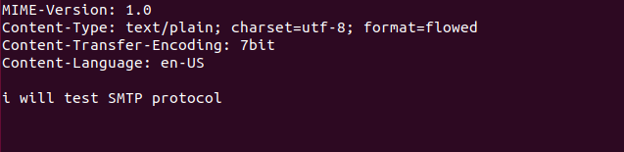
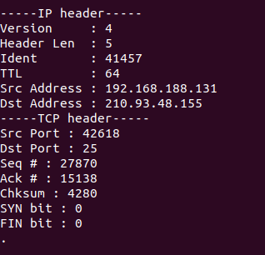
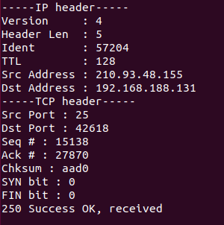
4. 설계 결과
Ubuntu Linux VS WireShark : E-mail – SMTP

Slide 35
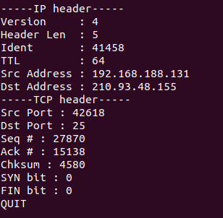
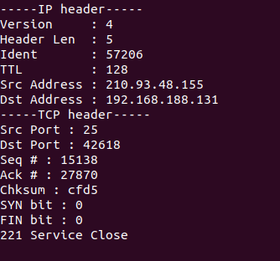
4. 설계 결과
Ubuntu Linux VS WireShark : E-mail – SMTP

Slide 36
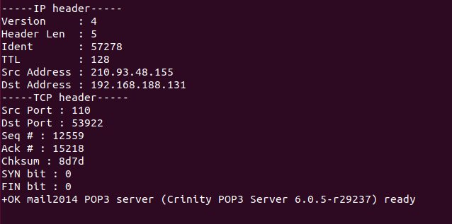
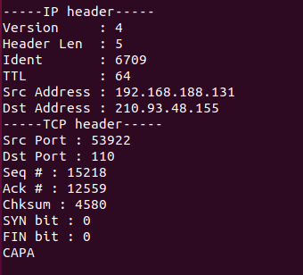
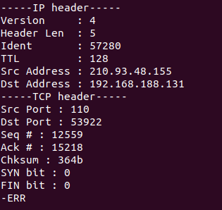








4. 설계 결과
Ubuntu Linux VS WireShark : E-mail – POP3(수신받을 메일이 없을 때)
비밀번호

Slide 37










4. 설계 결과
Ubuntu Linux VS WireShark : E-mail – POP3(수신받을 메일이 있을 때)
비밀번호

Slide 38







4. 설계 결과
Ubuntu Linux VS WireShark : DNS

Slide 39


4. 설계 결과
DNS 헤더

Slide 40




4. 설계 결과
Ubuntu Linux VS WireShark : DNS (Query)

Slide 41




4. 설계 결과
Ubuntu Linux VS WireShark : DNS (Query Response)

Slide 42

4. 설계 결과
Ubuntu Linux VS WireShark : p2p
비트코인 프로그램 패킷 캡처
왼쪽의 프로그램에
출력된 패킷의 영역이
Wireshark의 전송계층
영역 이후의 패킷영역과 같은것을 볼 수 있다.
(이 패킷은 분할없이 하나의 세그먼트로 들어와서 Reassembled TCP Segmants 가 없다.)

Slide 43

4. 설계 결과
Ubuntu Linux VS WireShark : p2p
비트코인 프로그램 패킷 캡처
Bitcoin 프로토콜은 전송되어질 때 여러 개의 TCP세그먼트로 나누어져 전송된다.
Wireshark 에서는
Reassembled TCP Segmants에서
분할되었던 세그먼트들을 재조합한 것을 보여준다.
(24bytes + 104bytes)

Slide 44


4. 설계 결과
Ubuntu Linux VS WireShark : p2p
비트코인 프로그램 패킷 캡처
실제로 Bitcoin 프로토콜의
Reassembled TCP Segmants 첫번째가
그 전의 TCP패킷의 application 영역에 있는것을
볼 수 있다.

Slide 45
5. 기대 효과

Slide 46
5. 기대 효과
각 계층과 프로토콜의 연관성과 구조를 파악할 수 있습니다.
컴퓨터로 송수신되는 패킷들을 직접 확인하여 잘못된 패킷을 검출 할 수 있습니다.
다양한 분석 도구를 이용해봄으로써 분석 능률 증가시킬 수 있습니다.
이러한 과정을 통해 소켓 프로그래밍에 대하여 이해도를 높일 수 있습니다.

Slide 47
Q & A
컴퓨터 네트워크 6팀
감사합니다

